Slide 1



Chào mừng các con
đến với tiết học
TIẾNG VIỆT

Slide 2

KHỞI ĐỘNG

Slide 3


Slide 4
LÀM QUEN

Slide 5



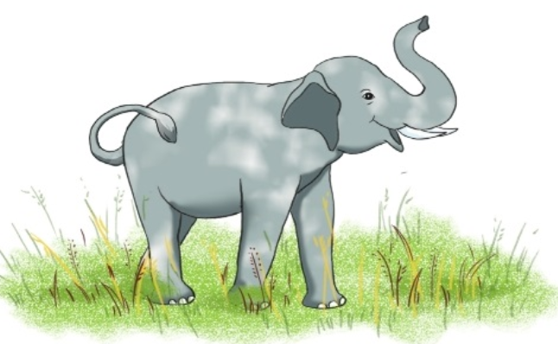


o
i

Slide 6
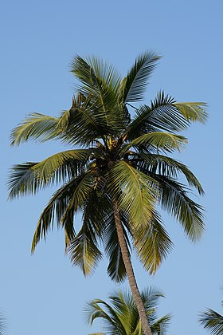
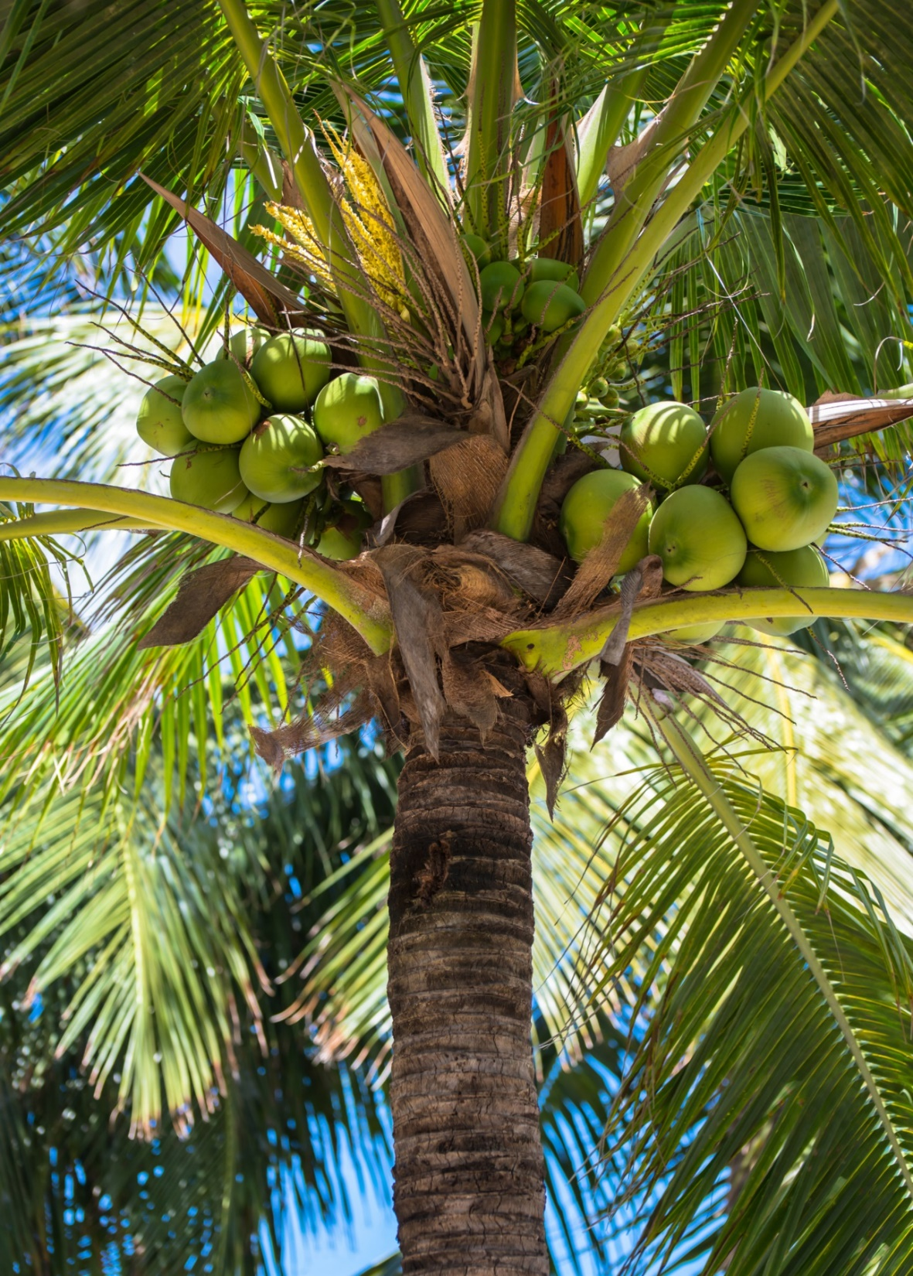

Slide 7




â
y
Notes:
7

Slide 8


oi
con voi
ây
cây dừa

Slide 9
LUYỆN TẬP

Slide 10
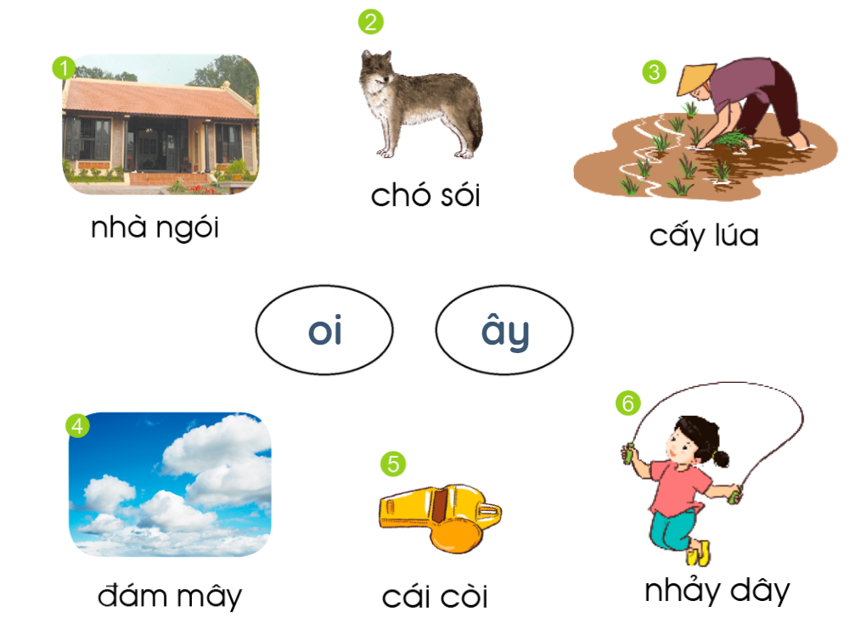

Slide 11

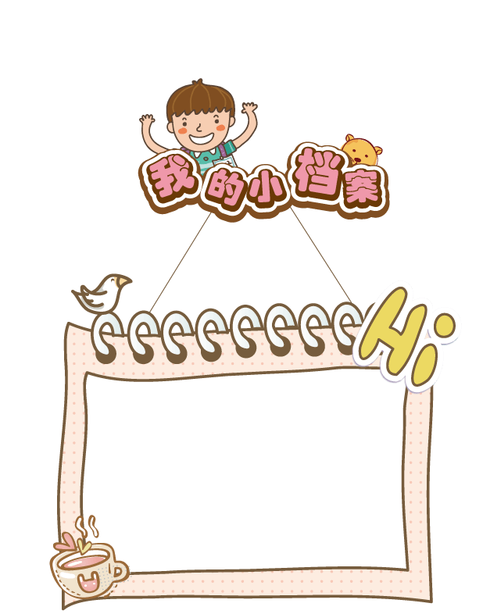
Tìm các tiếng ngoài bài có vần oi?

Slide 12
Tìm các tiếng ngoài bài có vần ây.

Slide 13







GIẢI LAO

Slide 14



Slide 15
TẬP ĐỌC

Slide 16
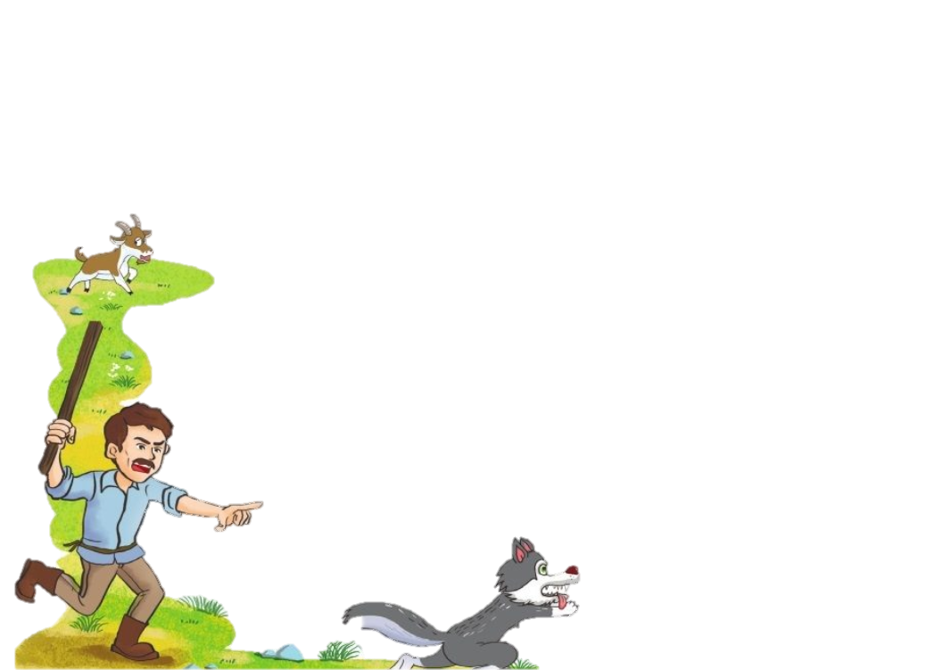

Slide 17
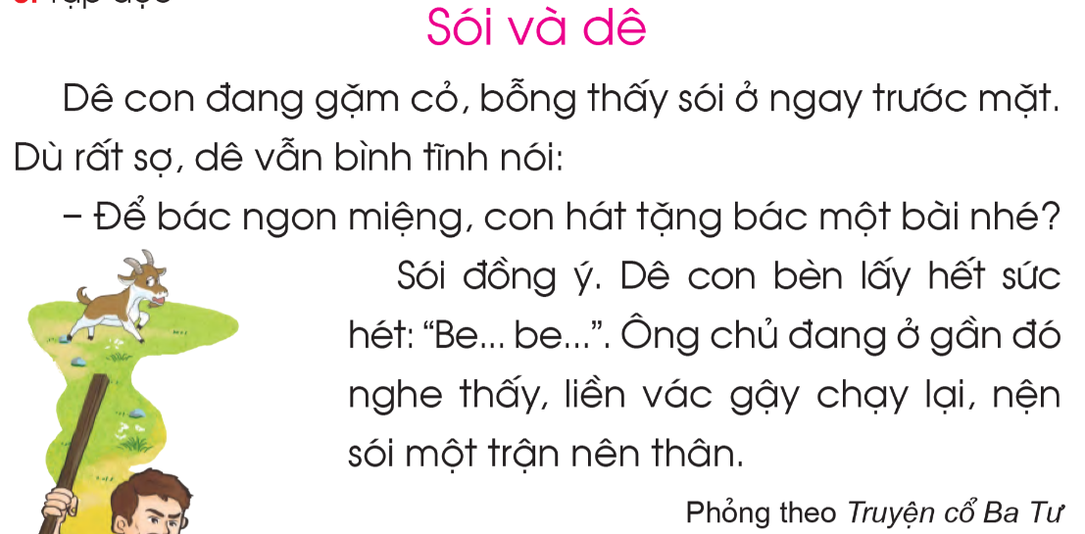


Slide 18

gặm cỏ
bình tĩnh
Luyện
đọc
từ
rất sợ
chạy lại
nện
nên thân

Slide 19
1
2
3
5
4
6
7

Slide 20
Luyện đọc câu
Ông chủ đang ở gần đó nghe thấy, liền vác gậy chạy lại, nện sói một trận nên thân.

Slide 21
1
2
3
5
4
6
7

Slide 24



TÌM HIỂU BÀI

Slide 25
Khi thấy sói, dê đã làm gì?
Khi thấy sói, dê rất sợ nhưng vẫn tìm cách thoát thân
Dê đã làm cách nào để ông chủ đến cứu dê?
Dê đã kêu thật to để ông chủ đến cứu dê.
Khi nghe tiếng của dê kêu, ông chủ đã làm gì?
Khi nghe tiếng của dê kêu, ông chủ đã mang gậy đến đánh sói.

Slide 26

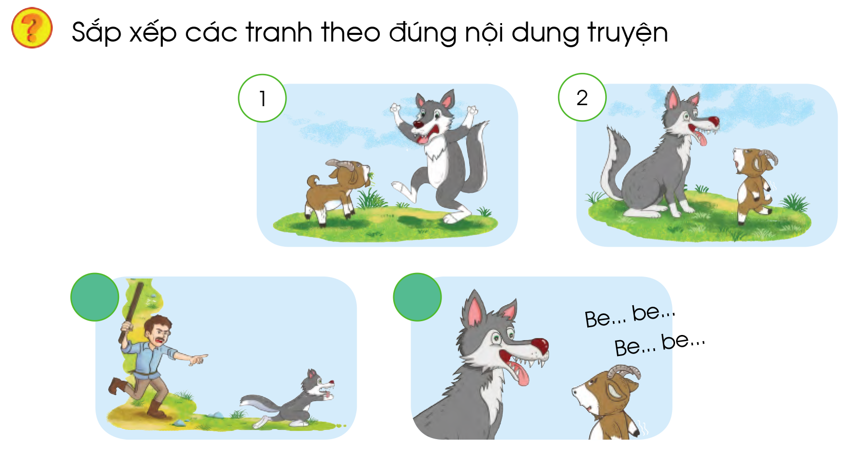
4
3

Slide 27


TẬP VIẾT

Slide 28

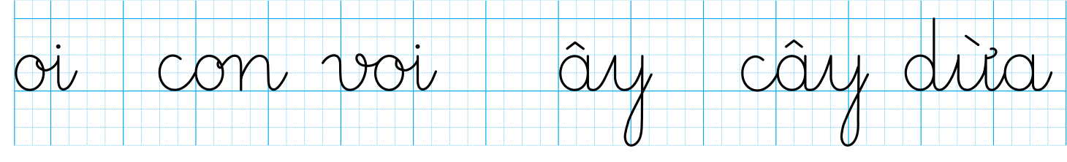
4. Tập viết

Slide 29

Ρ
cΪ vΡ

Slide 30
ây
cây dừa

Slide 31
S
D
Đ

Slide 32

Củng cố

Slide 33

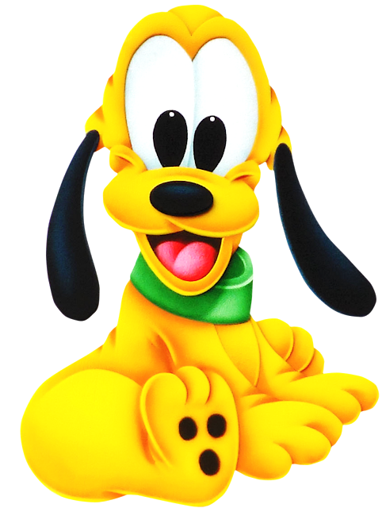
DẶN DÒ

Slide 34

Thứ Hai wgày 30 tháng 1 wăm 2023
TΘĞng VΘİt
Bài 100: Ρ - ây
Ρ
ây
cΪ vΡ
cây dừa
S
D
Đ

Slide 35
SĀ và dê
Dê cΪ đang gặm cỏ, bỗng thấy sĀ ở wgay
trưϐ jặt. Dù ǟất sợ, Ύ vẫn bình tĩnh wĀ:
- Để bác wgΪ jΘİng, cΪ hát tặng bác jŎ
bài wΒ˛? SĀ đồng ý.
1. VΘĞt 1 câu có vần:
- Ρ:
- ây:
2. Viết 1 câu ωǞ Ύ cΪ

Slide 36





Tạm biệt và
hẹn gặp lại!

Slide 37
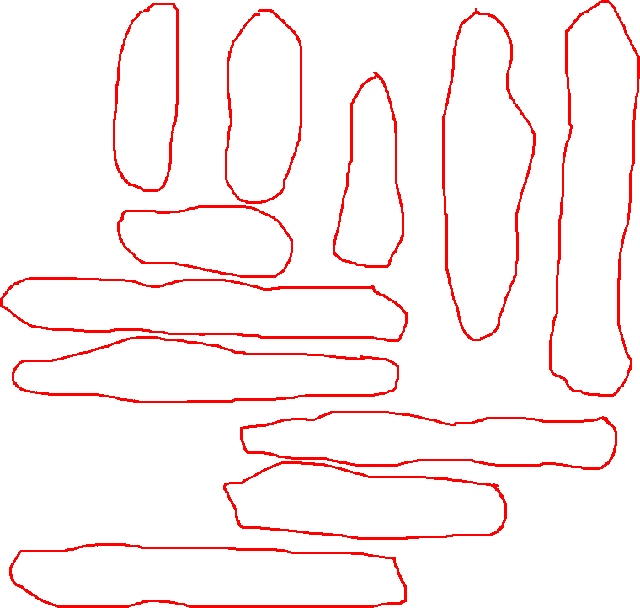
b | c | d | đ | t | r
h | u | ư | g | h | â
k | c | a | â | ô | m
l | ơ | t | c | n | b
m | u | o | p | g | u
n | h | a | n | d | t
t | 0 | t | r | u | c
v | ê | m | i | t | i
s | u | n | g | h | ê

Slide 38
a. Bà mua cho em búp bê
b. Em rửa bát giúp mẹ.
c. Bố đưa em đi xem xiếc.

Slide 39
